Slide 1
Personalização da Aprendizagem em Escala: Uma possibilidade.

Slide 2
Vivemos em um momento da EAD em que a necessidade e a importância da qualidade da aprendizagem em escala, ultrapassaram a simples disponibilização de conteúdo no AVA.
AVA
Tutoria
Conteúdo

Slide 3
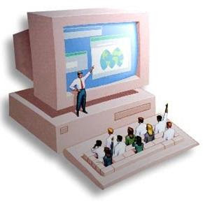
Saímos da EaD Clássica/Teórica
Rumo a EaD Inovadora

Slide 4
ALUNO
Perfil Pessoal, Cognitivo e Comportamental
Planejamento e Arquitetura do Conteúdo
Seleção e/ou desenvolvimento de recursos
Gestão da Aprendizagem
Engajamento da Equipe Multidisciplinar

Slide 5
Aprendizagem Integrada
Conteúdo
Estratégia Didática
Docência/Tutoria
Aluno
Plataforma de Aprendizagem

Slide 6
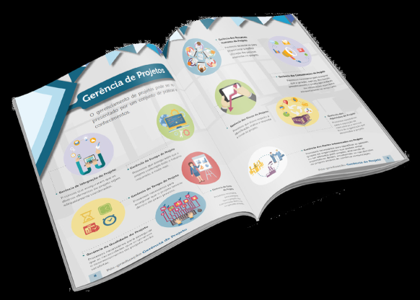
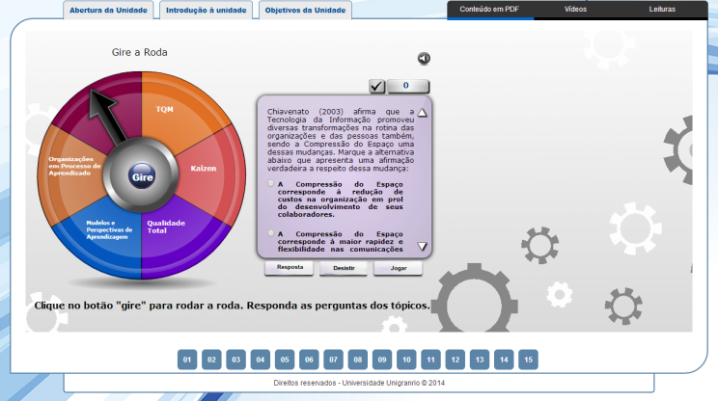
Instrumentos que levam a aprendizagem.

Slide 7
Ambiente Virtual de Aprendizagem
um ambiente de soluções de aprendizagem
AVA
Experiências de Aprendizagem de Qualidade

Slide 8
Através do Trabalho realizado garantimos:
Rede de Aprendizagem Pessoal
Desenvolvimento
Pessoal e Profissional
Personalização
Da
Aprendizagem
Feedback através de áudio e vídeo de forma instantânea

Slide 9
Obrigada!
vanessa.olmo@unigranrio.com.br
Skipe: vanessa.olmo

